Slide 1
Architecture
Étude 2019

Slide 2
Intégration continue
Architecture micro-services

Slide 3

Intégration continue : Besoin
Compiler le code
Tester le code
Analyser la qualité de code
  Vulnérabilité des dépendances
  Convention de code
  OWASP (règles Java)
Créer un binaire
Déployer le binaire
Notifier

Slide 4
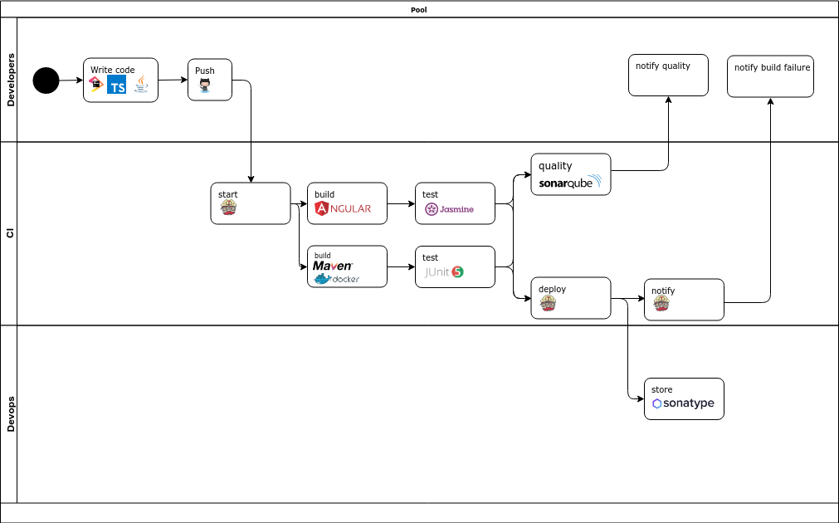
Intégration continue : TravisCI

Slide 5
Intégration continue
Architecture micro-services

Slide 6
Architecture micro-services
Indispensables
Gateway
Directory
Identity provider
Service discovery
Centralized configuration
Health
Metrics
Message broker

Slide 7
Architecture micro-services
Il faudrait
Circuit Breaker
Alerts
Backoffice (at least readonly)

Slide 8
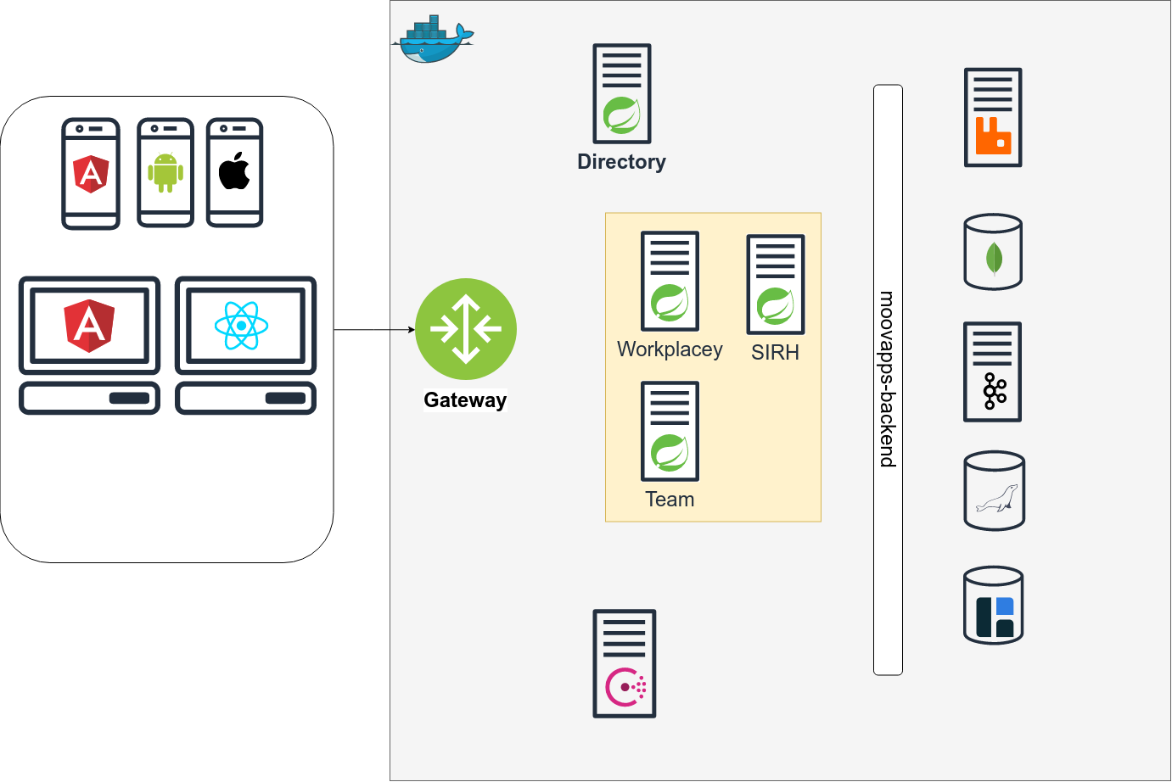
Architecture micro-services

Slide 9
Angular front
Lib D’identification
Lib de components

Slide 10
Archi hexa
Lib D’identification
Lib de components

Slide 11
Methodes de travail
TDD
MAJ

Slide 12



Devices pour captures écran

Slide 13


Devices pour captures écran

Slide 14
Texte blah blah blahblah blah blah
blah blah blah
blah blah blah
blah blah blah
blah blah blah
blah blah blah
blah blah blah blah blah blah
blah blah blah
titre
titre
titre
blah blah blah blah blah blah
blah blah blah
blah blah blah blah blah blah
blah blah blah
titre
titre

Slide 15
Titre : blah blah blah blah blah blah blah
Titre : blah blah blah blah blah blah blah
Titre : blah blah blah blah blah blah blah
Titre : blah blah blah blah blah blah blah
Titre : blah blah blah blah blah blah blah
Titre : blah blah blah blah blah blah blah
Titre : blah blah blah blah blah blah blah

Slide 16


Slide 17







































Bibliothèque d’icônes grises

Slide 18
















Bibliothèque d’icônes grises suite..

Slide 19

































Bibliothèque d’icônes blanches

Slide 20






















Bibliothèque d’icônes blanches suite…

